Slide 2

SISTEMAS DE INFORMAÇÃO
GESTÃO CORPORATIVA COM TI
Aula: E-commerce x E-business
PROF. Me. JUNIOR F. DE AMARAL
AGOSTO/2022
1

Slide 3


E-COMMERCE x E-BUSINESS
Principais diferenças
e-Commerce
Envolve troca entre clientes, parceiros comerciais e fornecedores.
Exemplo:
Um fornecedor interage com um fabricante, os clientes interagem com os representantes de vendas e os responsáveis pela expedição interagem com os distribuidores.
e-Business
É composto dos mesmos elementos, mas inclui operações realizadas em função do próprio negócio.
Exemplo:
Temos a produção, desenvolvimento, infraestrutura corporativa e gerenciamento de produtos.
2
Notes:
Obs.: O E-Commerce é parte integrante do e-business, ele faz conexão eletrônica entre a empresa e o cliente, seguindo a estratégia do e-business, que abrange o marketing, vendas, pagamento, atendimento, logística de distribuição, suporte, entre outros.

Slide 4
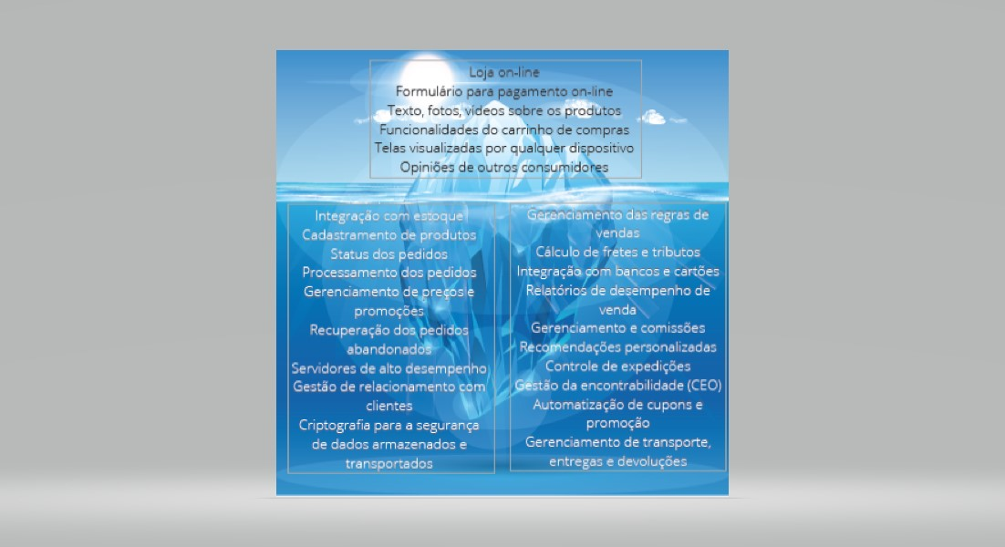
E-COMMERCE x E-BUSINESS
E-commerce
E-commerce
3
Notes:
Portanto o e-business na sua grande maioria é comparado a um grande “Iceberg”, onde em seu topo (a parte externa), ficaria o e-Commerce, a parte visual do e-business, e em sua base (a parte submersa na água, e a maior parte), ficariam os processos integrados do E-business.

Slide 5


E-business
e-commerce
Realiza vendas pela internet
Áreas do e-business
e-service
Presta Serviço
4
Notes:
Em 1995 foi o ano que o governo Brasileiro através do Ministério das Telecomunicações e Ministério da Ciência e Tecnologia, abril a internet ao setor privado para que pudessem explorar o comércio à população. O termo e-business, ganhou força em uma campanha realizada pela IBM em 1997, onde atrelou o nome às novas oportunidades em negócios altamente conectados, ligando o termo diretamente a internet.
Vantagens do e-business:
Integração nos sistemas conectados como ERP e CRM facilitam a troca de informações;
agilidade nas informações em tempo real sobre o seu negócio, facilitam a tomada de decisão;
transparência nas etapas envolvidas, estão disponíveis para o nível gerencial.

Slide 6
Modalidades de Relacionamento nos Negócios Digitais
Uma das formas de classificar os negócios eletrônicos é por meio das Modalidades de relacionamentos entre os agentes participantes.
4

Slide 7







Modalidades de Relacionamento nos Negócios Digitais
B2C (EMPRESA PARA CLIENTE): Acontece quando o consumidor se torna cliente de uma empresa após ter comprador pela primeira vez o seu produto ou adquirido o seu serviço. O canal de comunicação usado pode ser uma loja virtual
C2B (CONSUMIDOR PARA EMPRESA): Proporciona a troca de bens de pessoa fisica para pessoa jurídica.
B2B (EMPRESA PARA EMPRESA): Está modalidade se refere á comunicação entre duas empresas, que podem ser parceiras ou clientes e fornecedora.
C2C (CONSUMIDOR PARA COSUMIDOR): Embora descreva uma operação direta entre dois cosumidores finais, o C2C depende de um terceiro element para que o negócios aconteça.
4

Slide 8

CARACTERÍSTICAS
Aumento da velocidade e capacidade de transações comerciais;
Consequente aumento da competitividade;
Personalização em massa;
Paradigma do estoque zero, produtos são fabricados sob demanda;
Níveis de concorrência acirrados, dificuldade em retenções de talentos nas companhias;
4

Slide 9

DESAFIOS DO E-COMMERCE & E-BUSINESS
Os clientes querem cada vez mais acessar produtos e serviços em esquema de 24x7x365.
O modelo encontrado foi a migração para os sistemas on-line.
Nesse ambiente, as empresas que fornecem os serviços mais confiáveis, práticos, íntegros e velozes são as mais bem sucedidas.
Integração com sistemas de pagamento seguros e confiáveis.
5

Slide 10
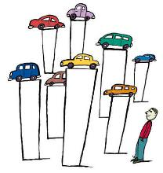
BENEFÍCIOS
Possibilidade de ampliação quase ilimitada de itens de vitrine, em relação às lojas físicas.
Rastreamento das remessas de produtos.
Uso de técnicas de personalização baseadas na experiência de navegação do cliente às páginas Web, adaptando-se às suas preferências individuais.
Combinação de dados de navegação e visitas às páginas Web com dados financeiros, interesses, hobbies, comentários e posts nas Redes Sociais, etc.
6

Slide 11

PERIGOS E INCONVENIÊNCIAS
Possibilidades de personalização utilizando
dados pessoais dão margem à Invasão de Privacidade.
E se os sites de e-Commerce e/ou e-Bussiness repassarem ou venderem essas informações a terceiros sem o seu consentimento (e nem conhecimento)?
E se você não desejar que seus movimentos (de navegação na Web) sejam rastreados por grupos desconhecidos e com intenções duvidosas?
E se alguma pessoa (ou grupo delas) tiver acesso não autorizado aos seus dados, como número de Cartão de Crédito, histórico médico (ou até mesmo criminal)?
LGPD ?
7

Slide 12
BUSINESS INTELIGENCE NA PRÁTICA
AGOSTO/2022
1

Slide 13

Link do vídeo: https://www.youtube.com/watch?v=OrDcVj1hTGc
AGOSTO/2022

Slide 14



REFERÊNCIAS
DEITEL, H. M.; DEITEL, P. J. E-Business e e-Commerce para Administradores. Tradução Murício Stocco, Monica Rosemberg, José Carlos Barbosa dos Santos. São Paulo: Pearson Education do Brasil, 2009
8

Slide 15
Copyright © 2022 Prof. Me. Junior Freitas de Amaral
profjunior.amaral@fiap.com.br
Todos direitos reservados. Reprodução ou divulgação total ou parcial deste documento é expressamente proíbido sem o consentimento formal, por escrito, do Professor (autor).

